Slide 1
ΡΟΗ «Δ» ΕΠΙΚΟΙΝΩΝΙΕΣ ΚΑΙ ΔΙΚΤΥΑ ΥΠΟΛΟΓΙΣΤΩΝ
Παρουσίαση: καθ. Βaσίλης Μάγκλαρης
Διευθυντής Τομέα Επικοινωνιών, Ηλεκτρονικής & Συστημάτων Πληροφορικής
maglaris@netmode.ntua.gr
1-3-2016

Slide 2
ΡΟΗ Δ
Αντικείμενο
εμβάθυνση στην περιοχή των δικτύων επικοινωνιών (Internet με ενσύρματες / ασύρματες / οπτικές ζεύξεις, πρωτόκολλα, δρομολόγηση, διαχείριση)
ανάλυση, σχεδιασμός και διαχείριση τηλεματικών εφαρμογών μέσω web σε ευφυή ασφαλή κατανεμημένα οικοσυστήματα
ανάπτυξη καινοτόμων διαδικτυακών εφαρμογών (ευφυής διαχείριση κατανεμημένων δεδομένων τεραστίου όγκου στο Internet, διαδικτυακές υπηρεσίες υπολογιστικού νέφους, mobile apps…)

Slide 3
ΡΟΗ Δ
καλύπτει
Internet & κινητά δίκτυα
πρωτόκολλα επικοινωνίας
τηλεπικοινωνιακές υπηρεσίες & πολυμεσικές εφαρμογές τηλεματικής
διαδικτυακές υποδομές υπολογιστικού νέφους (clouds)
τεχνικές ψηφιακής διαμόρφωσης

Slide 4
Γιατί Δ;
Οι επικοινωνίες και το Internet είναι πια αναπόσπαστο κομμάτι της καθημερινότητας (ιδιωτικότητα ;;;)
Το αυτοκίνητό σας αντί κλειδιού έχει ασύρματο τηλεκοντρόλ
Διαθέτουμε τοπικό δίκτυο WiFi στο σπίτι με ευρυζωνική πρόσβαση στο Internet
Περνάμε ολοταχώς από την εποχή των κινητών τηλεφώνων στις έξυπνες κινητές επικοινωνίες (fast Internet devices 3G→4G)
Σύντομα το ψυγείο σας θα έχει διεύθυνση IP και θα ελέγχεται από το Internet!
Τα σπίτια, οι γειτονιές, τα νησιά… γίνονται από καταναλωτές έξυπνοι συμπαραγωγοί ηλεκτρικής ενέργειας με έλεγχο μέσω Internet
Μπορείτε να δείτε τηλεόραση ή να επικοινωνήσετε με φωνή - video ή να έχετε πρόσβαση στο «τσουνάμι» της ψηφιακής πληροφόρησης στον υπολογιστή σας ή laptop, ή ταμπλέτα, ή κινητό, ή TV… (triple-play)
Παντού έξυπνες διαδικτυακές υπηρεσίες: Στην εκπαίδευση (υποστήριξη μαθημάτων μέσω web, καταγραφή μαθημάτων on-line), την έρευνα (ψηφιακές βιβλιοθήκες), την υγεία (τηλε-ιατρική), την δημόσια διοίκηση (TAXISnet…), τις οικονομικές συναλλαγές (web banking), την ψυχαγωγία, την ΚΟΙΝΩΝΙΚΗ ΔΙΚΤΥΩΣΗ…
…

Slide 5
Δύο άξονες μαθημάτων
ο κεντρικός άξονας οδηγεί σε εμβάθυνση στα δίκτυα επικοινωνιών
συμπληρωματικά, η μελέτη των τεχνικών και των συστημάτων διαμόρφωσης

Slide 6
Αντικείμενο Ροής Δ
Το ολοκληρωμένο Internet
Δορυφορικά
Εφαρμογές
ΕΞΟΜΟΙΩΣΗ
ΛΟΓΙΣΜΙΚΟ
Δίκτυα
Κινητών
επικοινωνιών
ΟΛΟΚΛΗΡΩΣΗ
Ολ. κυκλώματα/
συστήματα
ΑΝΑΛΥΣΗ
ΥΛΙΚΟ
Δίκτυα κορμού
Internet
Τοπικά Δίκτυα/
Δίκτυα πρόσβασης

Slide 7
Μαθήματα Ροής Δ (μεταβατικό)
6ο Εξάμηνο
Διαμόρφωση, Φώραση και Εκτίμηση Σημάτων (3, 1) *
Δίκτυα Επικοινωνιών (2, 2) *
Συστήματα Αναμονής (3, 0)
7ο Εξάμηνο
Δίκτυα Υπολογιστών (2, 2) *
Ψηφιακές Επικοινωνίες (2, 2)
8ο Εξάμηνο
Εξομοίωση Συστημάτων Επικοινωνιών (0, 3)
Σχεδιασμός υπηρεσιών και πρωτοκόλλων με τυπικές μεθόδους (2, 1)
Ψηφιακή Τηλεόραση και Επικοινωνίες Πολυμέσων (2, 1)
Δίκτυα Κινητών και Προσωπικών Επικοινωνιών (3, 0)
Διαδίκτυο και Εφαρμογές (2,2) *
9ο Εξάμηνο
Διαχείριση Δικτύων - Ευφυή Δίκτυα (3, 1)
Θεωρία Πληροφορίας (3, 0)
Δίκτυα Ευρείας Ζώνης (3, 0)
Οπτικά Δίκτυα Επικοινωνίας (3, 0)
Ανάλυση Κοινωνικών Δικτύων (3, 0)
* Υποχρεωτικό

Slide 8
Μαθήματα Ροής Δ (νέο)
6ο Εξάμηνο *
Ψηφιακές Επικοινωνίες Ι (2, 2) **
Συστήματα Αναμονής (3, 0) **
7ο Εξάμηνο
Δίκτυα Υπολογιστών (2, 2) **
Ψηφιακές Επικοινωνίες ΙΙ (3, 1)
Τηλεφωνία (3, 1)
8ο Εξάμηνο
Διαδίκτυο και Εφαρμογές (2,2) **
Εξομοίωση Συστημάτων Επικοινωνιών (0, 3)
Ασφάλεια Δικτύων Υπολογιστών (2, 1)
Ψηφιακή Τηλεόραση και Επικοινωνίες Πολυμέσων (2, 1)
Δίκτυα Κινητών και Προσωπικών Επικοινωνιών (3, 0)
9ο Εξάμηνο
Διαχείριση Δικτύων - Ευφυή Δίκτυα (3, 1)
Θεωρία Πληροφορίας (3, 0)
Δίκτυα Ευρείας Ζώνης (3, 0)
Οπτικά Δίκτυα Επικοινωνίας (3, 0)
Ανάλυση Κοινωνικών Δικτύων (2, 1)
* Το μάθημα Δίκτυα Επικοινωνιών μεταφέρεται στο 4^{ο} Εξάμηνο (κορμός)
** Υποχρεωτικό

Slide 9
Συνδυασμοί με άλλες ροές
Ροή Λ και Υ:
βασικές γνώσεις μηχανικού Η/Υ (κατανεμημένα συστήματα και λογισμικό, ενσωματωμένα συστήματα…)
Ροή Τ και Η ή Σ:
βασικές γνώσεις ηλεκτρονικού μηχανικού (ασύρματες και οπτικές επικοινωνίες, VLSI & ψηφιακά συστήματα…)

Slide 10
Διαδικτυακές Υποδομές διαθέσιμες στην Πολυτεχνειακή Κοινότητα
Οι αίθουσες PC Lab της Σχολής & τα Εργαστήρια του Τομέα Επικοινωνιών, Ηλεκτρονικής & Συστημάτων Πληροφορικής
Το Δίκτυο & το Υπολογιστικό Κέντρο του ΕΜΠ (διαχείριση, σχεδιασμός: υπευθυνότητα ΣΗΜΜΥ)
Το δίκτυo WiFi του ΕΜΠ
Το Εθνικό Δίκτυο Έρευνας & Τεχνολογίας (ΕΔΕΤ, GRNET)
Το Πανευρωπαϊκό Ακαδημαϊκό – Ερευνητικό Δίκτυο GÉANT
Ψηφιακές βιβλιοθήκες και ακαδημαϊκές υπηρεσίες e-learning (πρόσβαση μέσω Internet)
Δοκιμαστική καταγραφή διαλέξεων σε πολυμεσική μορφή (πλατφόρμα SeLCont, ανάπτυξη ΣΗΜΜΥ/ΕΜΠ)

Slide 11
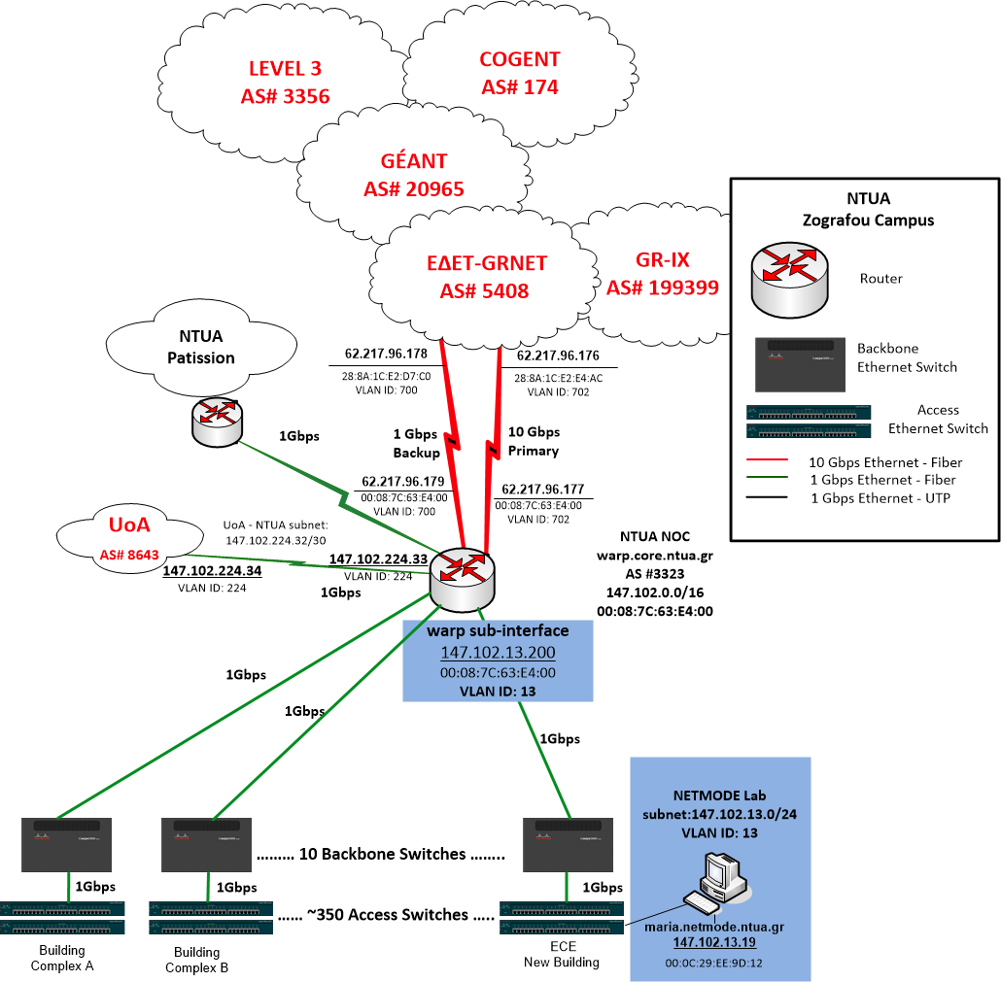
ΤΟ ΔΙΚΤΥΟ ΤΟΥ Ε.Μ.Π. ntua.gr (147.102.0.0/16, 2001:648:2000::/48, AS# 3323) Αρχική Επένδυση 400 εκ. δρχ. € 1,2 Μ (1992 ΕΛΚΕ Ε.Μ.Π.)

Slide 12
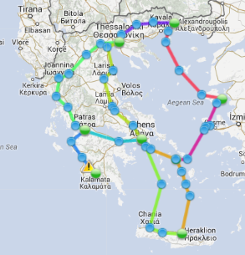
ΕΘΝΙΚΟ ΕΡΕΥΝΗΤΙΚΟ & ΕΚΠΑΙΔΕΥΤΙΚΟ ΔΙΚΤΥΟ (NATIONAL RESEARCH & EDUCATION NETWORK, NREN) GRNET – ΕΔΕΤ 82 ΦΟΡΕΙΣ (ΑΕΙ, ΤΕΙ, ΕΡΕΥΝΗΤΙΚΑ ΚΕΝΤΡΑ), 200.000 ΧΡΗΣΤΕΣ
Αρχική Επένδυση 1,5 δισ. δρχ. για 3 χρόνια - € 1,7 Μ / έτος
(1995: Β’ ΚΠΣ, ΠΔΕ ΓΓΕΤ)
Εξοπλισμός & ενοικίαση γραμμών ΟΤΕ & συμμετοχή στο ΤEN34 (GÉANT)
Σημερινή Εκτίμηση: € 2,6 Μ / έτος
Εθνικό δίκτυο: Γραμμές + συντήρηση κλπ. € 800 Κ (ΕΣΠΑ)
Συμμετοχή στο GÉANT: € 1.6 M (50% ΠΔΕ ΓΓΕΤ, 50% FP7)
http://netmon.grnet.gr

Slide 13
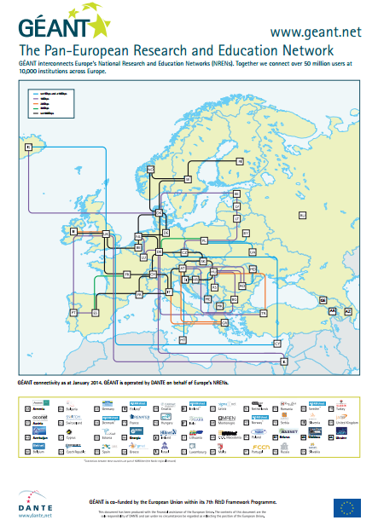
ΤΟ ΠΑΝΕΥΡΩΠΑΪΚΟ ΕΡΕΥΝΗΤΙΚΟ & ΕΚΠΑΙΔΕΥΤΙΚΟ ΔΙΑΔΙΚΤΥΟ GÉANT
ΚΟΣΤΟΣ: €40 Μ / έτος
80% εξοπλισμοί & μισθώσεις γραμμών
ΠΟΡΟΙ: 60% NRENs - 40% EC (FP4-FP7-H2020)
ΔΙΑΣΥΝΔΕΕΙ:
36 NRENs
> 5000 Ιδρύματα
> 50 εκ. τελικούς χρήστες (φοιτητές, μαθητές, εκπαιδευτικό προσωπικό, ερευνητές)
ΔΙΟΚΗΣΗ (Governance):
GÉANT Association (DANTE + TERENA)

Slide 14
